Slide 1
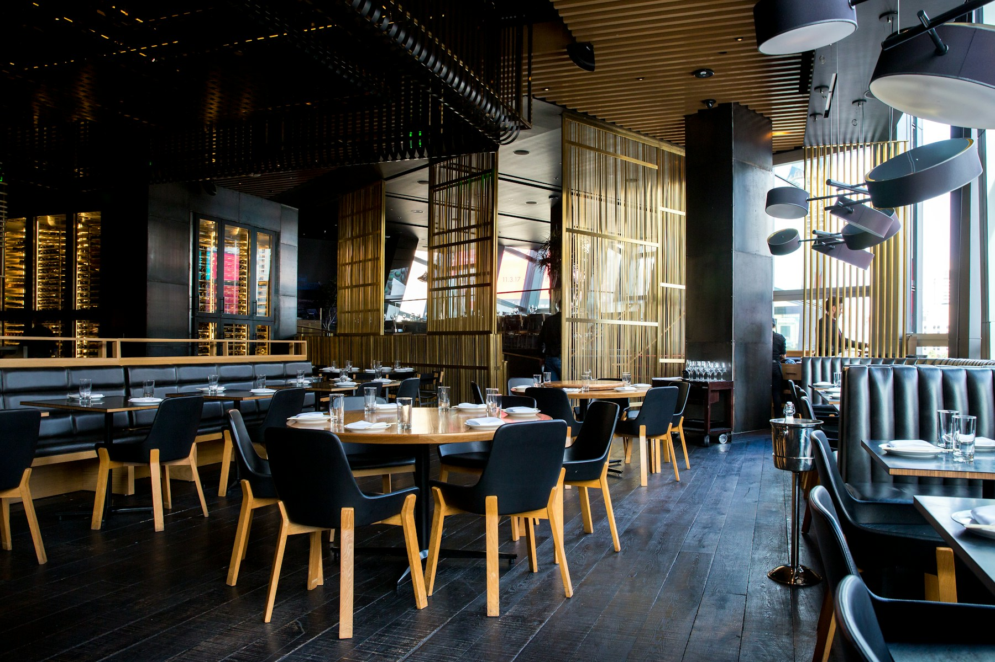
GALI BLUE
CASABLANCA
Site, reservations et equipe
Recette locale - plan 2D / Standard / VIP / telephone
Notes:
Site, reservations et equipe
Presentation et cas d'usage
Recette locale - plan 2D / Standard / VIP / telephone,Guide complet : docs/GUIDE-UTILISATION.md. Recette locale ; aucune donnee d'acces privee.

Slide 2
01 / VUE D'ENSEMBLE
Le site et l'exploitation
Vitrine : accueil, cheffe, carte, galerie, evenements, contact et informations legales.
Deux parcours de demande : reservation classique ou choix d'une table sur le plan 2D.
Exploitation : appels, affectations, arrivee, paiement sur place, depart et nettoyage.
Equipe : six roles, comptes personnels et permissions controlees sur le serveur.
La disponibilite affichee n'est pas une confirmation. L'equipe confirme par telephone.
GALI BLUE / Casablanca / Recette locale
2 / 25
Notes:
Vitrine : accueil, cheffe, carte, galerie, evenements, contact et informations legales.
Deux parcours de demande : reservation classique ou choix d'une table sur le plan 2D.
Exploitation : appels, affectations, arrivee, paiement sur place, depart et nettoyage.
Equipe : six roles, comptes personnels et permissions controlees sur le serveur.
La disponibilite affichee n'est pas une confirmation. L'equipe confirme par telephone.,Guide complet : docs/GUIDE-UTILISATION.md. Recette locale ; aucune donnee d'acces privee.

Slide 3
02 / PUBLIC
Le parcours de decouverte
Entree photographique : acces direct, Passer ou Echap ; mouvements reduits respectes.
Les logos publics rejouent l'entree. Le logo prive reste dans le dashboard.
L'heure bleue : jusqu'a trois evenements publies et futurs, classes par ordre puis date.
Presentation de la cheffe, petit mot, bandeau et photos administrables.
Carte par categorie, prix et allergenes ; galerie plein ecran ; contact et pages legales.
Aucun lien du personnel n'est expose dans la navigation publique.
GALI BLUE / Casablanca / Recette locale
3 / 25
Notes:
Entree photographique : acces direct, Passer ou Echap ; mouvements reduits respectes.
Les logos publics rejouent l'entree. Le logo prive reste dans le dashboard.
L'heure bleue : jusqu'a trois evenements publies et futurs, classes par ordre puis date.
Presentation de la cheffe, petit mot, bandeau et photos administrables.
Carte par categorie, prix et allergenes ; galerie plein ecran ; contact et pages legales.
Aucun lien du personnel n'est expose dans la navigation publique.,Guide complet : docs/GUIDE-UTILISATION.md. Recette locale ; aucune donnee d'acces privee.

Slide 4
03 / STANDARD OU VIP
Reservation classique
1. Choisir date, convives et categorie Standard ou VIP.
2. Choisir un service disponible et saisir nom, telephone, email facultatif et consentement.
3. Recevoir une reference : demande en attente d'appel, sans table bloquee ni paiement.
4. L'accueil telephone. La confirmation affecte les tables compatibles dans la categorie choisie.
Pour un groupe, le regroupement exige le meme espace et un groupe de tables compatible.
Aucun supplement VIP n'a ete invente ; conditions et tarifs restent a confirmer.
GALI BLUE / Casablanca / Recette locale
4 / 25
Notes:
1. Choisir date, convives et categorie Standard ou VIP.
2. Choisir un service disponible et saisir nom, telephone, email facultatif et consentement.
3. Recevoir une reference : demande en attente d'appel, sans table bloquee ni paiement.
4. L'accueil telephone. La confirmation affecte les tables compatibles dans la categorie choisie.
Pour un groupe, le regroupement exige le meme espace et un groupe de tables compatible.
Aucun supplement VIP n'a ete invente ; conditions et tarifs restent a confirmer.,Guide complet : docs/GUIDE-UTILISATION.md. Recette locale ; aucune donnee d'acces privee.

Slide 5
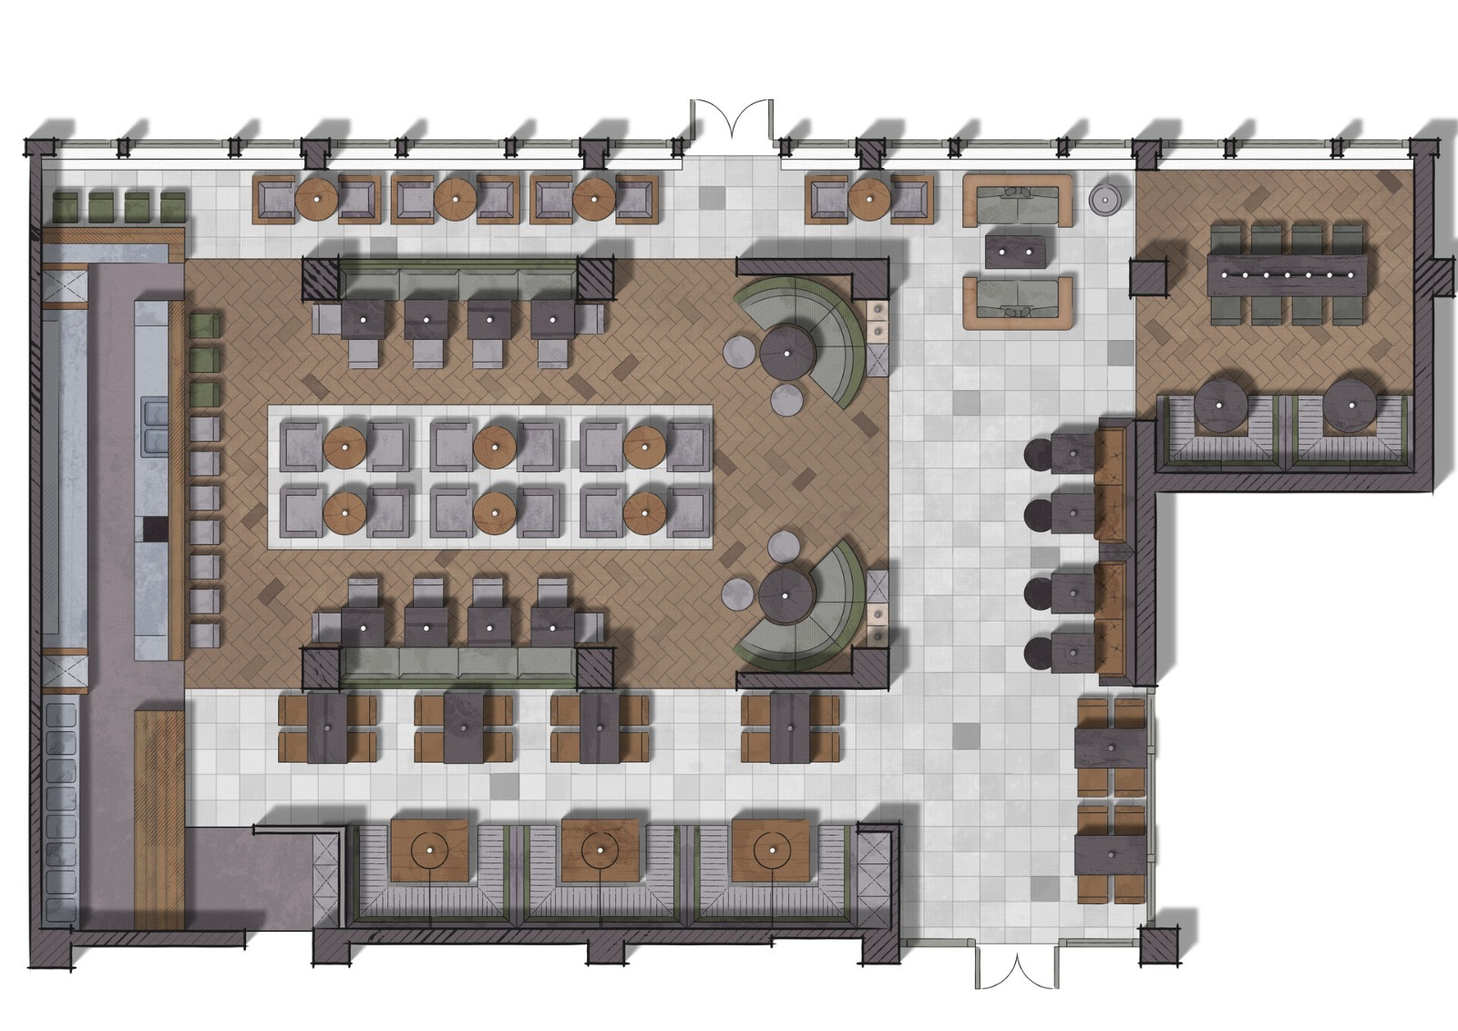
04 / PLAN 2D COMPLET
Toutes les tables du plan
T01 a T37 et BAR : 38 unites de reservation, dont 9
VIP.
Filtre Toutes / Standard / VIP ; disponibilite par date,
service et convives.
Marqueurs distincts, popup et formulaire pre-rempli
; liste alternative sur mobile.
BAR est un comptoir collectif indicatif, pas dix
sieges independants.
Plan, capacites et classement VIP sont a valider
avec la salle reelle.
GALI BLUE / Casablanca / Recette locale
5 / 25
Notes:
T01 a T37 et BAR : 38 unites de reservation, dont 9 VIP.
Filtre Toutes / Standard / VIP ; disponibilite par date, service et convives.
Marqueurs distincts, popup et formulaire pre-rempli ; liste alternative sur mobile.
BAR est un comptoir collectif indicatif, pas dix sieges independants.
Plan, capacites et classement VIP sont a valider avec la salle reelle.,Guide complet : docs/GUIDE-UTILISATION.md. Recette locale ; aucune donnee d'acces privee.

Slide 6
05 / CHOIX EXACT
Du plan a la demande
1. Choisir date, convives, service et eventuellement categorie.
2. Ouvrir une table disponible puis Continuer ; une table indisponible ne propose pas de reservation.
3. Le formulaire conserve la table, la date, le service, les convives et la categorie reelle.
4. La demande conserve la table souhaitee mais ne bloque pas encore cette table.
5. A l'appel, seule la table exacte peut etre confirmee si elle est encore compatible et libre.
En cas de conflit : refus explicite, aucune substitution silencieuse. Annuler/recreer si le souhait change.
GALI BLUE / Casablanca / Recette locale
6 / 25
Notes:
1. Choisir date, convives, service et eventuellement categorie.
2. Ouvrir une table disponible puis Continuer ; une table indisponible ne propose pas de reservation.
3. Le formulaire conserve la table, la date, le service, les convives et la categorie reelle.
4. La demande conserve la table souhaitee mais ne bloque pas encore cette table.
5. A l'appel, seule la table exacte peut etre confirmee si elle est encore compatible et libre.
En cas de conflit : refus explicite, aucune substitution silencieuse. Annuler/recreer si le souhait change.,Guide complet : docs/GUIDE-UTILISATION.md. Recette locale ; aucune donnee d'acces privee.

Slide 7
06 / ETATS
Un cycle lisible par appel
EN ATTENTE D'APPEL > CONFIRMEE PAR APPEL > CLIENTS INSTALLES > TERMINEE
CALL_PENDING > RESERVED > ARRIVED > COMPLETED
Sans reponse : A rappeler, tentative et dernier appel traces, prochain rappel avant le service.
Annulation : CANCELLED ; absence apres le delai de grace : NO_SHOW.
La confirmation et l'affectation sont atomiques. Les demandes en attente ne bloquent rien.
Les anciens statuts restent lisibles pour l'historique, sans revenir au parcours provisoire.
GALI BLUE / Casablanca / Recette locale
7 / 25
Notes:
EN ATTENTE D'APPEL > CONFIRMEE PAR APPEL > CLIENTS INSTALLES > TERMINEE
CALL_PENDING > RESERVED > ARRIVED > COMPLETED
Sans reponse : A rappeler, tentative et dernier appel traces, prochain rappel avant le service.
Annulation : CANCELLED ; absence apres le delai de grace : NO_SHOW.
La confirmation et l'affectation sont atomiques. Les demandes en attente ne bloquent rien.
Les anciens statuts restent lisibles pour l'historique, sans revenir au parcours provisoire.,Guide complet : docs/GUIDE-UTILISATION.md. Recette locale ; aucune donnee d'acces privee.

Slide 8
07 / FILE D'APPELS
Le travail de l'accueil
Ouvrir la file des demandes TO_CALL ou NO_ANSWER ; les rappels sont classes par echeance.
Consulter client, telephone, service, convives, Standard/VIP et table souhaitee.
Sans reponse : enregistrer l'essai et choisir le prochain rappel ; aucune occupation creee.
Client confirme : Confirmer par telephone recontrole les disponibilites et affecte les tables.
Client annule : enregistrer l'annulation et fermer le dossier.
Chaque action est tracee ; une confirmation en conflit est refusee et doit etre resolue avec le client.
GALI BLUE / Casablanca / Recette locale
8 / 25
Notes:
Ouvrir la file des demandes TO_CALL ou NO_ANSWER ; les rappels sont classes par echeance.
Consulter client, telephone, service, convives, Standard/VIP et table souhaitee.
Sans reponse : enregistrer l'essai et choisir le prochain rappel ; aucune occupation creee.
Client confirme : Confirmer par telephone recontrole les disponibilites et affecte les tables.
Client annule : enregistrer l'annulation et fermer le dossier.
Chaque action est tracee ; une confirmation en conflit est refusee et doit etre resolue avec le client.,Guide complet : docs/GUIDE-UTILISATION.md. Recette locale ; aucune donnee d'acces privee.

Slide 9
08 / CONCURRENCE
Plusieurs clients, une derniere table
Client A : demande classique VIP. Client B : choisit la derniere VIP sur le plan.
Client C : fait aussi une demande. Les trois demandes peuvent rester en attente.
L'accueil confirme A : transaction, recontrole et affectation de la VIP.
Une confirmation concurrente de B ou C est refusee : aucun double blocage.
Le double clic d'un meme client conserve une seule demande grace a la cle d'idempotence.
La disponibilite est toujours reverifiee lors de la confirmation, pas seulement dans le navigateur.
GALI BLUE / Casablanca / Recette locale
9 / 25
Notes:
Client A : demande classique VIP. Client B : choisit la derniere VIP sur le plan.
Client C : fait aussi une demande. Les trois demandes peuvent rester en attente.
L'accueil confirme A : transaction, recontrole et affectation de la VIP.
Une confirmation concurrente de B ou C est refusee : aucun double blocage.
Le double clic d'un meme client conserve une seule demande grace a la cle d'idempotence.
La disponibilite est toujours reverifiee lors de la confirmation, pas seulement dans le navigateur.,Guide complet : docs/GUIDE-UTILISATION.md. Recette locale ; aucune donnee d'acces privee.

Slide 10
09 / SALLE
Arrivee, depart et exceptions
Clients installes : action possible dans la fenetre autorisee, jusqu'a 60 minutes avant le service.
Terminee : depart enregistre ; la table reste reservee pendant le delai de preparation.
Clients absents : action autorisee seulement apres le delai de grace, puis capacite liberee.
Annulee : dossier ferme et capacite liberee ; les etats terminaux ne se reouvrent pas.
SERVICE ne peut enregistrer arrivee/depart que sur ses reservations affectees.
Modifier date ou categorie : annuler et creer une nouvelle demande ; aucun report automatique.
GALI BLUE / Casablanca / Recette locale
10 / 25
Notes:
Clients installes : action possible dans la fenetre autorisee, jusqu'a 60 minutes avant le service.
Terminee : depart enregistre ; la table reste reservee pendant le delai de preparation.
Clients absents : action autorisee seulement apres le delai de grace, puis capacite liberee.
Annulee : dossier ferme et capacite liberee ; les etats terminaux ne se reouvrent pas.
SERVICE ne peut enregistrer arrivee/depart que sur ses reservations affectees.
Modifier date ou categorie : annuler et creer une nouvelle demande ; aucun report automatique.,Guide complet : docs/GUIDE-UTILISATION.md. Recette locale ; aucune donnee d'acces privee.

Slide 11
10 / CAISSE
Paiement au restaurant
Aucun encaissement a la demande ni a la confirmation telephonique.
Encaissement manuel : ADMIN, MANAGER ou CASHIER, apres arrivee, montant positif, une seule fois.
Paiement et reservation sont distincts : payer ne termine pas le service.
Annulation deja payee : traitement du remboursement separe, jamais un faux remboursement automatique.
CMI est desactive. Aucun paiement en ligne reel ou simule n'est disponible.
La reduction configuree ne concerne que le futur paiement en ligne, jamais le paiement sur place.
GALI BLUE / Casablanca / Recette locale
11 / 25
Notes:
Aucun encaissement a la demande ni a la confirmation telephonique.
Encaissement manuel : ADMIN, MANAGER ou CASHIER, apres arrivee, montant positif, une seule fois.
Paiement et reservation sont distincts : payer ne termine pas le service.
Annulation deja payee : traitement du remboursement separe, jamais un faux remboursement automatique.
CMI est desactive. Aucun paiement en ligne reel ou simule n'est disponible.
La reduction configuree ne concerne que le futur paiement en ligne, jamais le paiement sur place.,Guide complet : docs/GUIDE-UTILISATION.md. Recette locale ; aucune donnee d'acces privee.

Slide 12
11 / ROLES
Developpeur et direction
ADMIN / developpeur : administration complete ; seul role autorise a creer les acces, changer roles, emails,
activation et mots de passe.
MANAGER : reservations, salle, encaissement, reglages, contenus, audit et informations professionnelles de
l'equipe.
Le manager peut ajouter une fiche SERVICE sans connexion, mais ne peut pas gerer les acces ni modifier le
developpeur.
Un administrateur ne peut pas retirer son propre acces ni retirer le dernier administrateur actif avec mot de
passe.
Les permissions sont verifiees sur le serveur, meme pour une requete fabriquee hors interface.
GALI BLUE / Casablanca / Recette locale
12 / 25
Notes:
ADMIN / developpeur : administration complete ; seul role autorise a creer les acces, changer roles, emails, activation et mots de passe.
MANAGER : reservations, salle, encaissement, reglages, contenus, audit et informations professionnelles de l'equipe.
Le manager peut ajouter une fiche SERVICE sans connexion, mais ne peut pas gerer les acces ni modifier le developpeur.
Un administrateur ne peut pas retirer son propre acces ni retirer le dernier administrateur actif avec mot de passe.
Les permissions sont verifiees sur le serveur, meme pour une requete fabriquee hors interface.,Guide complet : docs/GUIDE-UTILISATION.md. Recette locale ; aucune donnee d'acces privee.

Slide 13
12 / ACCES LIMITES
Les roles du restaurant-bar
HOST / accueil : demandes, appels, confirmation, annulation, absence, affectations, arrivee et depart. Pas de
caisse ou de reglages.
SERVICE : uniquement ses dossiers affectes ; arrivee/depart. Pas de confirmation d'appel ni d'encaissement.
CASHIER / caisse : dossiers installes ou termines et encaissement ; sans telephone, email ou note client.
EDITOR / communication : carte, evenements, medias, brouillons et publication ; aucune reservation ni fiche
personnel.
Tous les roles peuvent changer leur propre mot de passe via Mon compte.
GALI BLUE / Casablanca / Recette locale
13 / 25
Notes:
HOST / accueil : demandes, appels, confirmation, annulation, absence, affectations, arrivee et depart. Pas de caisse ou de reglages.
SERVICE : uniquement ses dossiers affectes ; arrivee/depart. Pas de confirmation d'appel ni d'encaissement.
CASHIER / caisse : dossiers installes ou termines et encaissement ; sans telephone, email ou note client.
EDITOR / communication : carte, evenements, medias, brouillons et publication ; aucune reservation ni fiche personnel.
Tous les roles peuvent changer leur propre mot de passe via Mon compte.,Guide complet : docs/GUIDE-UTILISATION.md. Recette locale ; aucune donnee d'acces privee.

Slide 14
13 / COMPTES PERSONNELS
Premier acces de l'equipe
Six comptes de recette avec adresses .test : developpeur, manager, accueil, service, caisse et communication.
Mots de passe aleatoires remis separement dans un fichier prive hors depot. Aucun secret dans cette
presentation.
Premiere connexion : renouvellement obligatoire avant tout acces au dashboard ou a ses API.
Nouveau mot de passe distinct, 12 caracteres minimum, limite de 72 octets.
Le renouvellement invalide les autres sessions. Desactiver un compte coupe aussi son acces.
L'administrateur existant est conserve. Un redeploiement ne reinitialise et ne reactive aucun compte.
GALI BLUE / Casablanca / Recette locale
14 / 25
Notes:
Six comptes de recette avec adresses .test : developpeur, manager, accueil, service, caisse et communication.
Mots de passe aleatoires remis separement dans un fichier prive hors depot. Aucun secret dans cette presentation.
Premiere connexion : renouvellement obligatoire avant tout acces au dashboard ou a ses API.
Nouveau mot de passe distinct, 12 caracteres minimum, limite de 72 octets.
Le renouvellement invalide les autres sessions. Desactiver un compte coupe aussi son acces.
L'administrateur existant est conserve. Un redeploiement ne reinitialise et ne reactive aucun compte.,Guide complet : docs/GUIDE-UTILISATION.md. Recette locale ; aucune donnee d'acces privee.

Slide 15
14 / ORGANISATION
Salle, equipe et reglages
Salle & tables : nom, places, espace, groupe, actif, Standard/VIP et position sur le plan.
Reaffecter les dossiers futurs avant reduction de capacite ou changement de categorie, espace, groupe ou
activation.
Personnel : fonctions, fiches, planning sous forme de note et affectations par reservation.
Parametres : parcours classique/plan independants ; au moins un parcours doit rester actif.
Services, fermetures, convives maximum, duree, nettoyage et delai de grace controles par le serveur.
Audit global pour ADMIN/MANAGER et historique du dossier pour le suivi operationnel.
GALI BLUE / Casablanca / Recette locale
15 / 25
Notes:
Salle & tables : nom, places, espace, groupe, actif, Standard/VIP et position sur le plan.
Reaffecter les dossiers futurs avant reduction de capacite ou changement de categorie, espace, groupe ou activation.
Personnel : fonctions, fiches, planning sous forme de note et affectations par reservation.
Parametres : parcours classique/plan independants ; au moins un parcours doit rester actif.
Services, fermetures, convives maximum, duree, nettoyage et delai de grace controles par le serveur.
Audit global pour ADMIN/MANAGER et historique du dossier pour le suivi operationnel.,Guide complet : docs/GUIDE-UTILISATION.md. Recette locale ; aucune donnee d'acces privee.

Slide 16
15 / COMMUNICATION
La publication du site
Carte : categorie, description, prix MAD, allergenes, photo, ordre et visibilite.
Evenements : date, horaire, description, photo, ordre et publication. Les brouillons/passes sont caches du public.
Medias : JPEG/PNG/WebP jusqu'a 8 Mo, MP4 jusqu'a 30 Mo ; SVG/HTML refuses.
Contenus : textes, cheffe, bandeau, contact et logos. Brouillon > apercu prive > publication.
Un brouillon enregistre ne change pas le site public. Pas de donnees de brouillon pour les roles operationnels.
Les photos, prix, identites et annonces d'exemple doivent etre remplaces avant exploitation.
GALI BLUE / Casablanca / Recette locale
16 / 25
Notes:
Carte : categorie, description, prix MAD, allergenes, photo, ordre et visibilite.
Evenements : date, horaire, description, photo, ordre et publication. Les brouillons/passes sont caches du public.
Medias : JPEG/PNG/WebP jusqu'a 8 Mo, MP4 jusqu'a 30 Mo ; SVG/HTML refuses.
Contenus : textes, cheffe, bandeau, contact et logos. Brouillon > apercu prive > publication.
Un brouillon enregistre ne change pas le site public. Pas de donnees de brouillon pour les roles operationnels.
Les photos, prix, identites et annonces d'exemple doivent etre remplaces avant exploitation.,Guide complet : docs/GUIDE-UTILISATION.md. Recette locale ; aucune donnee d'acces privee.

Slide 17
16 / USAGE TACTILE
Mobile : la recette effectuee
Plan : cinq largeurs, 320 / 390 / 768 / 1024 / 1440 ; 38 marqueurs, popup et liste alternative.
Deux clients anonymes tactiles : demande classique VIP et demande sur plan VIP.
Appel sur mobile : rappel, confirmation et affectation visibles apres actualisation.
Recette generale : cinq pages publiques et dix vues du dashboard sur six formats, dont paysage 844 pixels.
Six roles sur mobile : navigation restreinte, Mon compte et premier renouvellement.
Tableaux et plan defilent dans leur propre conteneur ; pas de debordement global de la page.
GALI BLUE / Casablanca / Recette locale
17 / 25
Notes:
Plan : cinq largeurs, 320 / 390 / 768 / 1024 / 1440 ; 38 marqueurs, popup et liste alternative.
Deux clients anonymes tactiles : demande classique VIP et demande sur plan VIP.
Appel sur mobile : rappel, confirmation et affectation visibles apres actualisation.
Recette generale : cinq pages publiques et dix vues du dashboard sur six formats, dont paysage 844 pixels.
Six roles sur mobile : navigation restreinte, Mon compte et premier renouvellement.
Tableaux et plan defilent dans leur propre conteneur ; pas de debordement global de la page.,Guide complet : docs/GUIDE-UTILISATION.md. Recette locale ; aucune donnee d'acces privee.

Slide 18
17 / VERIFIE LOCALEMENT
Resultats de recette
26 scenarios multi-clients : donnees, capacite, categories, concurrence et cycle de vie.
39 controles d'acces : six roles, premier renouvellement, origines, anciennes sessions et desactivation.
7 groupes de controles du plan : 38 unites, 9 VIP, cinq formats et 2 clients tactiles.
Recette generale UI et regression responsive passees sur la base locale.
Ces resultats ne constituent pas une certification de la base ou du deploiement Railway.
Les fixtures et comptes temporaires sont nettoyes ; les acces d'equipe sont conserves.
GALI BLUE / Casablanca / Recette locale
18 / 25
Notes:
26 scenarios multi-clients : donnees, capacite, categories, concurrence et cycle de vie.
39 controles d'acces : six roles, premier renouvellement, origines, anciennes sessions et desactivation.
7 groupes de controles du plan : 38 unites, 9 VIP, cinq formats et 2 clients tactiles.
Recette generale UI et regression responsive passees sur la base locale.
Ces resultats ne constituent pas une certification de la base ou du deploiement Railway.
Les fixtures et comptes temporaires sont nettoyes ; les acces d'equipe sont conserves.,Guide complet : docs/GUIDE-UTILISATION.md. Recette locale ; aucune donnee d'acces privee.

Slide 19
18 / LIMITES EXPLICITES
Conditions avant exploitation
Valider la salle reelle, les capacites, groupes et VIP ; definir les conditions et tarifs VIP sans supposition.
Remplacer les identites .test par les collaborateurs reels ; renouveler les mots de passe et desactiver les acces
inutilises.
Remplacer photos, cheffe, carte, prix, evenements et informations de contact/legal de demonstration.
Pas de SMS/email automatique, recuperation de mot de passe, 2FA ni report automatique implementes.
CMI exige contrat, integration, notifications signees, rapprochement et tests prestataire avant activation.
Sauvegarder la base et les fichiers importes sur le volume persistant ; verifier le deploiement Railway apres
publication.
GALI BLUE / Casablanca / Recette locale
19 / 25
Notes:
Valider la salle reelle, les capacites, groupes et VIP ; definir les conditions et tarifs VIP sans supposition.
Remplacer les identites .test par les collaborateurs reels ; renouveler les mots de passe et desactiver les acces inutilises.
Remplacer photos, cheffe, carte, prix, evenements et informations de contact/legal de demonstration.
Pas de SMS/email automatique, recuperation de mot de passe, 2FA ni report automatique implementes.
CMI exige contrat, integration, notifications signees, rapprochement et tests prestataire avant activation.
Sauvegarder la base et les fichiers importes sur le volume persistant ; verifier le deploiement Railway apres publication.,Guide complet : docs/GUIDE-UTILISATION.md. Recette locale ; aucune donnee d'acces privee.

Slide 20
ANNEXE / CAS D'USAGE
Recette reservations 1-6
R01 / Telephone invalide refuse : PASS
R02 / Consentement absent refuse : PASS
R03 / Date impossible refusee : PASS
R04 / Date passee refusee : PASS
R05 / Date au-dela de six mois refusee : PASS
R06 / Service ferme refuse : PASS
GALI BLUE / Casablanca / Recette locale
20 / 25
Notes:
R01 / Telephone invalide refuse : PASS
R02 / Consentement absent refuse : PASS
R03 / Date impossible refusee : PASS
R04 / Date passee refusee : PASS
R05 / Date au-dela de six mois refusee : PASS
R06 / Service ferme refuse : PASS,Guide complet : docs/GUIDE-UTILISATION.md. Recette locale ; aucune donnee d'acces privee.

Slide 21
ANNEXE / CAS D'USAGE
Recette reservations 7-12
R07 / Jour de fermeture refuse : PASS
R08 / Groupe au-dela du maximum refuse : PASS
R09 / Table inconnue refusee : PASS
R10 / Table trop petite refusee sur le plan : PASS
R11 / Table inactive refusee : PASS
R12 / CMI refuse et aucune remise sur place : PASS
GALI BLUE / Casablanca / Recette locale
21 / 25
Notes:
R07 / Jour de fermeture refuse : PASS
R08 / Groupe au-dela du maximum refuse : PASS
R09 / Table inconnue refusee : PASS
R10 / Table trop petite refusee sur le plan : PASS
R11 / Table inactive refusee : PASS
R12 / CMI refuse et aucune remise sur place : PASS,Guide complet : docs/GUIDE-UTILISATION.md. Recette locale ; aucune donnee d'acces privee.

Slide 22
ANNEXE / CAS D'USAGE
Recette reservations 13-18
R13 / Double clic idempotent : PASS
R14 / Classique standard ne recoit pas de table VIP : PASS
R15 / Classique VIP recoit exclusivement des tables VIP : PASS
R16 / Plan VIP derive la categorie reelle, pas celle falsifiee du client : PASS
R17 / Appel sans reponse conserve une demande non bloquante avec rappel : PASS
R18 / Trois clients, deux parcours, une seule confirmation sur la derniere VIP : PASS
GALI BLUE / Casablanca / Recette locale
22 / 25
Notes:
R13 / Double clic idempotent : PASS
R14 / Classique standard ne recoit pas de table VIP : PASS
R15 / Classique VIP recoit exclusivement des tables VIP : PASS
R16 / Plan VIP derive la categorie reelle, pas celle falsifiee du client : PASS
R17 / Appel sans reponse conserve une demande non bloquante avec rappel : PASS
R18 / Trois clients, deux parcours, une seule confirmation sur la derniere VIP : PASS,Guide complet : docs/GUIDE-UTILISATION.md. Recette locale ; aucune donnee d'acces privee.

Slide 23
ANNEXE / CAS D'USAGE
Recette reservations 19-24
R19 / Tables reunies seulement au sein du meme groupe standard : PASS
R20 / Une affectation ne change pas silencieusement standard en VIP : PASS
R21 / Service et caisse ne peuvent pas confirmer les appels : PASS
R22 / Annulation pendant l'appel ferme le dossier : PASS
R23 / Arrivee trop tot et absence avant delai refusees : PASS
R24 / Arrivee, encaissement sur place, depart et nettoyage : PASS
GALI BLUE / Casablanca / Recette locale
23 / 25
Notes:
R19 / Tables reunies seulement au sein du meme groupe standard : PASS
R20 / Une affectation ne change pas silencieusement standard en VIP : PASS
R21 / Service et caisse ne peuvent pas confirmer les appels : PASS
R22 / Annulation pendant l'appel ferme le dossier : PASS
R23 / Arrivee trop tot et absence avant delai refusees : PASS
R24 / Arrivee, encaissement sur place, depart et nettoyage : PASS,Guide complet : docs/GUIDE-UTILISATION.md. Recette locale ; aucune donnee d'acces privee.

Slide 24
ANNEXE / CAS D'USAGE
Recette reservations 25-26
R25 / Absence apres delai de grace et liberation de table : PASS
R26 / Les deux interrupteurs sont verifies au serveur : PASS
GALI BLUE / Casablanca / Recette locale
24 / 25
Notes:
R25 / Absence apres delai de grace et liberation de table : PASS
R26 / Les deux interrupteurs sont verifies au serveur : PASS,Guide complet : docs/GUIDE-UTILISATION.md. Recette locale ; aucune donnee d'acces privee.

Slide 25
ANNEXE / DOCUMENTATION
Reproduire et maintenir
Guide detaille : docs/GUIDE-UTILISATION.md ; regeneration : npm run docs:generate.
Comptes : npm run test:accounts ; salle : npm run test:floor.
General : npm run test:ui ; mobile : npm run test:responsive ; regles serveur : npm test.
Tests avec base : uniquement localement, sequentiellement ; jamais sur une base de production.
Les acces d'equipe seront initialises une seule fois lors du prochain demarrage de la nouvelle image deployee.
GALI BLUE / Casablanca / blanc et #01258F. Aucun mot de passe dans les livrables publics.
GALI BLUE / Casablanca / Recette locale
25 / 25
Notes:
Guide detaille : docs/GUIDE-UTILISATION.md ; regeneration : npm run docs:generate.
Comptes : npm run test:accounts ; salle : npm run test:floor.
General : npm run test:ui ; mobile : npm run test:responsive ; regles serveur : npm test.
Tests avec base : uniquement localement, sequentiellement ; jamais sur une base de production.
Les acces d'equipe seront initialises une seule fois lors du prochain demarrage de la nouvelle image deployee.
GALI BLUE / Casablanca / blanc et #01258F. Aucun mot de passe dans les livrables publics.,Guide complet : docs/GUIDE-UTILISATION.md. Recette locale ; aucune donnee d'acces privee.

